Slide 1

z
Notes:
ss

Slide 2
第八节课： 卷积神经网络与卷积层的前向传播推导

Slide 3
内容预览
回顾相关课程内容
为什么要学习本课
主问题：卷积神经网络是什么？
主问题：Relu激活函数是什么？
任务：实现Relu激活函数
主问题：如何推导卷积层的前向传播？
任务：实现卷积层的前向传播

Slide 4
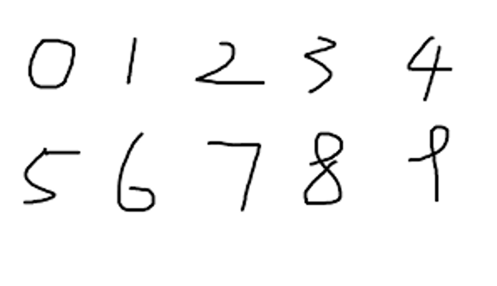
回顾相关课程内容
如何使用全连接神经网络识别手写数字？
网络结构是什么？
自学、展学

Slide 5
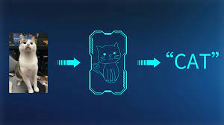
为什么要学习本课
全连接神经网络用于图像识别任务有什么问题？
卷积神经网络是怎样解决这些问题的？
Relu激活函数是什么？
如何推导卷积层的前向传播？

Slide 6
主问题：卷积神经网络是什么？

Slide 7
为什么引入卷积神经网络？
全连接神经网络用于图像识别任务有什么问题？
卷积神经网络是怎样解决这些问题的？
自学、互学、展学
1、参数数量太多
2、没有利用像素之间的位置信息
3、网络层数限制
1、局部连接
这个是最容易想到的，每个神经元不再和上一层的所有神经元相连，而只和一小部分神经元相连。这样就减少了很多参数。
2、权值共享
一组连接可以共享同一个权重，而不是每个连接有一个不同的权重，这样又减少了很多参数。
3、下采样
可以使用池化（Pooling）来减少每层的样本数，进一步减少参数数量，同时还可以提升模型的鲁棒性。

Slide 8
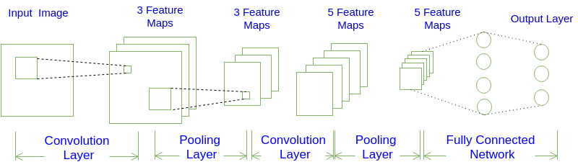
主问题：卷积神经网络是什么？
如上图所示，一个卷积神经网络由若干卷积层、池化层、全连接层组成
常用架构模式为：INPUT -> [[CONV]*N -> POOL?]*M -> [FC]*K
也就是N个卷积层叠加，然后(可选)叠加一个池化层，重复这个结构M次，最后叠加K个全连接层
图中的N、M、K为多少？

Slide 9
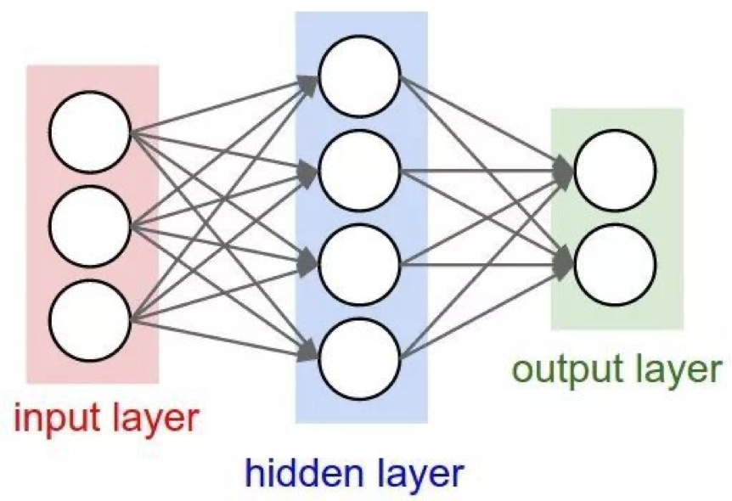
主问题：卷积神经网络是什么？
与全连接神经网络相比，卷积神经网络有什么不同？
自学、互学、展学

Slide 10
主问题：卷积神经网络是什么？
什么是Filter？Filter与卷积层是什么关系？
Filter的数量与Feature Map的数量有什么关系？
如何理解Feature Map？
池化层在做什么？
全连接层跟Feature Maps如何连接？
请整体描述图中卷积神经网络的前向传播过程？
自学、互学、展学

Slide 11
主问题：Relu激活函数是什么？

Slide 12
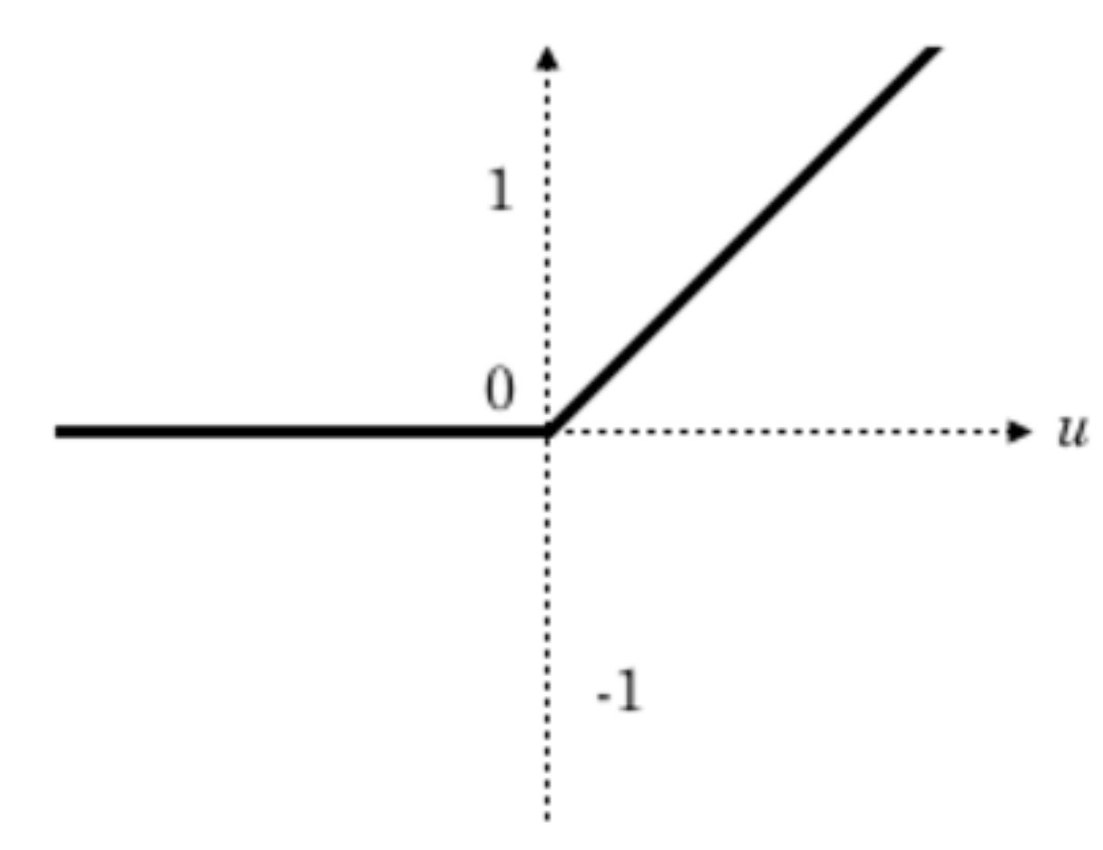

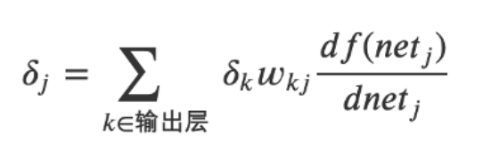
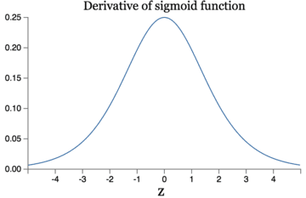
主问题：Relu激活函数是什么？
Relu的定义是什么？
与Sigmoid相比，Relu有什么优势？
自学、互学、展学
1、速度快
2、减轻梯度消失问题
3、稀疏性

Slide 13
任务：实现Relu激活函数

Slide 14
任务：实现Relu激活函数
请实现Relu激活函数
自学、展学

Slide 15
主问题： 如何推导卷积层的前向传播？

Slide 16
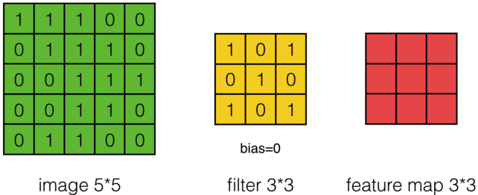
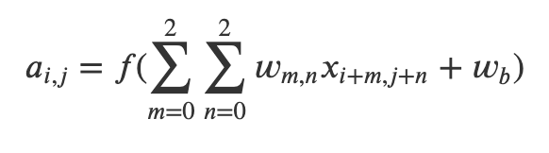

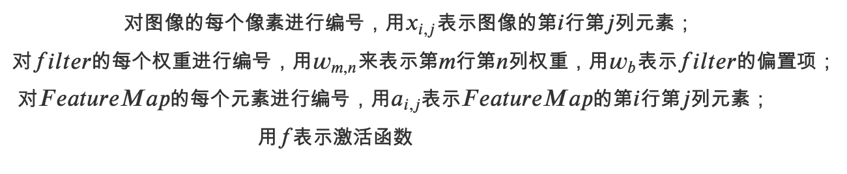
主问题：如何推导卷积层的前向传播？
假设有一个5*5的图像，使用一个3*3的filter进行卷积，想得到一个3*3的Feature Map，如下图所示：
使用下列公式计算卷积：
自学、互学、展学

Slide 17
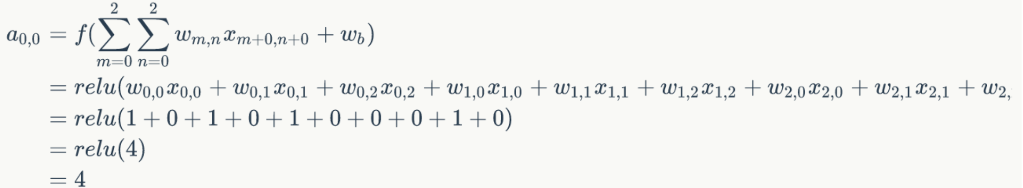
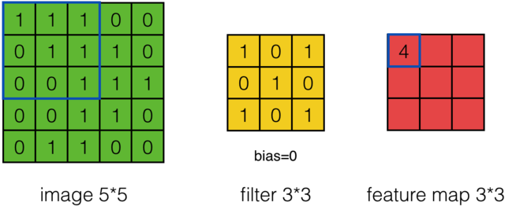
主问题：如何推导卷积层的前向传播？

Slide 18
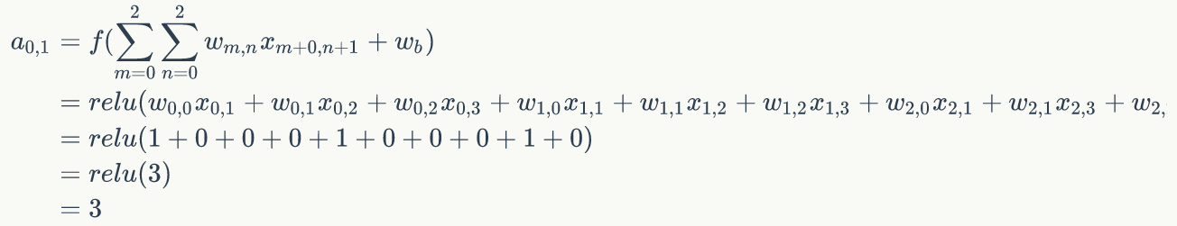

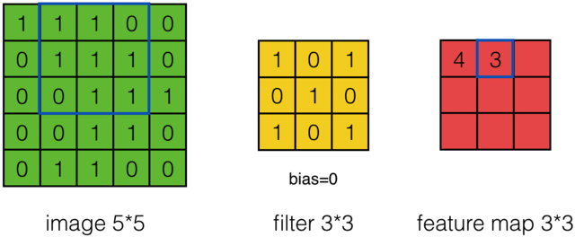
主问题：如何推导卷积层的前向传播？
自学、展学

Slide 19
主问题：如何推导卷积层的前向传播？
可以依次计算出Feature Map中所有元素的值。下面的动画显示了整个Feature Map的计算过程：

Slide 20
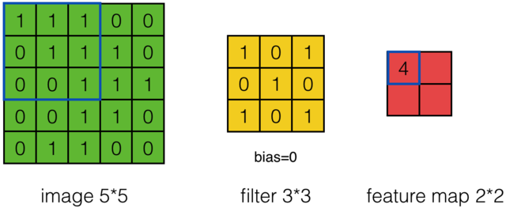
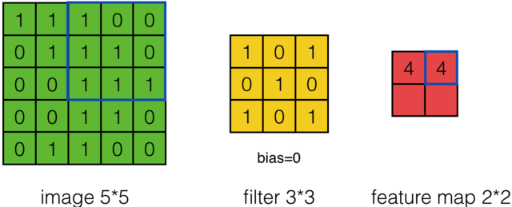
主问题：如何推导卷积层的前向传播？
上面的计算过程中，步幅(stride)为1。步幅可以设为大于1的数。例如，当步幅为2时，Feature Map计算如下：

Slide 21
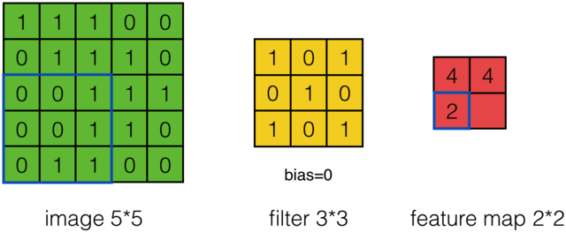

主问题：如何推导卷积层的前向传播？

Slide 22
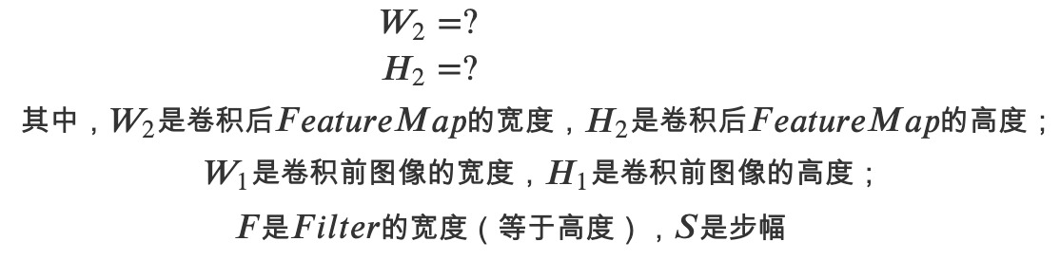
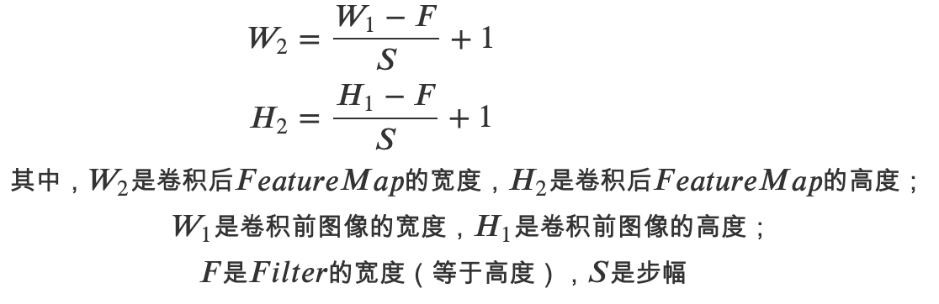
主问题：如何推导卷积层的前向传播？
我们注意到，当步幅设置为2的时候，Feature Map就由3*3变成2*2了。这说明图像大小、Filter的大小、步幅、卷积后的Feature Map大小是有关系的
它们满足什么关系？
自学、互学、展学

Slide 23
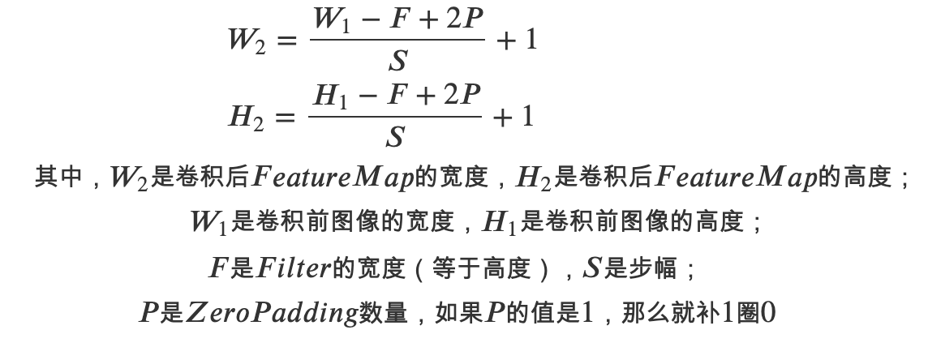
主问题：如何推导卷积层的前向传播？
什么是Zero Padding？
为什么引入Zero Padding？
引入Zero Padding后，卷积后的Feature Map大小的公式应该修改为什么？
自学、互学、展学
Zero Padding是指在原始图像周围补几圈0
Zero padding对于图像边缘部分的特征提取是很有帮助的。

Slide 24
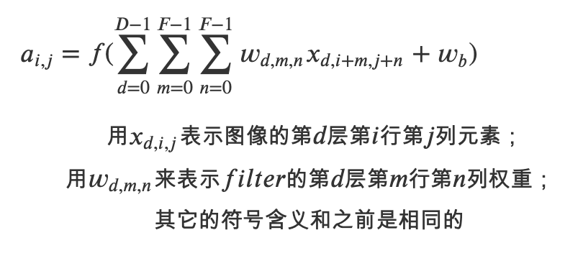
主问题：如何推导卷积层的前向传播？
前面我们已经讲了深度为1的卷积层的计算方法，如果深度大于1怎么计算呢？
自学、互学、展学

Slide 25
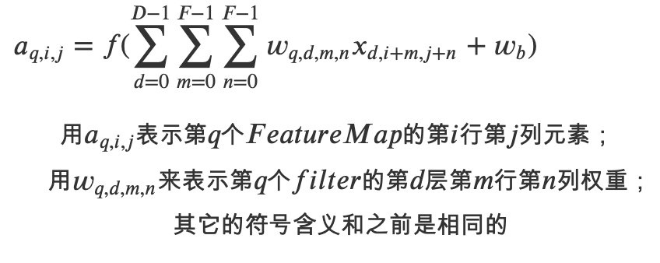
主问题：如何推导卷积层的前向传播？
每个卷积层可以有多个filter。每个filter和原始图像进行卷积后，都可以得到一个Feature Map。因此，卷积后Feature Map的深度(个数)和卷积层的filter个数是相同的
它的计算公式是什么？

Slide 26


下面的动画显示了包含两个filter的卷积层的计算
7*7*3输入->经过两个3*3*3filter (步幅为2)->得到了3*3*2的输出
另外我们也会看到下图的Zero padding是1，也就是在输入元素的周围补了一圈0
如何计算第一个Feature Map的$a_{0,0}$？
如何计算第二个Feature Map的$a_{0,1}$？

Slide 27
结学
如何推导卷积层的前向传播？
自学、展学

Slide 28
任务：实现卷积层的前向传播

Slide 29
任务：实现卷积层的前向传播
请实现卷积层的前向传播？
请运行ConvLayer代码，检查前向传播的输出是否正确？
自学、展学

Slide 30
总结

Slide 31
总结
请总结本节课的内容？
请回答开始的问题？
自学、展学

Slide 32
参考资料
零基础入门深度学习 | 第四章：卷积神经网络

Slide 33
下节课预告
最大池化层的前向传播推导

Slide 35
问答

